Slide 1

中臺科技大學 醫學影像暨放射科學系
2026
四技甄選面試說明
時間：115年6月18日(星期四)
延时符

Slide 2


說明
項目 | 比重 | 評分標準 | 評分項目 | 考試時間
實作 | 100% | 50% | 表達能力 | 6分鐘
 |  | 50% | 表述內容
面試 | 100% | 50% | 自我介紹
 |  | 50% | 就讀動機與未來展望
以高（中）職曾完成的專題製作/小論文等成品（作品集、實物成品或電子檔案等）以投影片簡報檔（PowerPoint）進行展示介紹(最多10頁)
請於6月16日(星期二)中午12:00寄至ctustmr@gmail.com
如果來不及，也可於6月18日當天攜帶電子檔到校。

Slide 3
01.實作

Slide 4


實作說明
以高（中）職曾完成的專題製作/小論文等成品（作品集、實物成品或電子檔案等）以投影片簡報檔（PowerPoint）進行展示介紹
表達能力
表述內容
檔名-甄選編號(後5碼)_類群_姓名
機械群：22000(40001)~22000(40015) 資電類：22000(50001)~22000(50015) 衛護類：22000(60001)~22000(60015)

Slide 5
02.面試

Slide 6

面試說明
服裝儀容整齊
微笑！問好！
自我介紹：
姓名、畢業學校科別
個人特質：內斂、嚴謹、活潑 外向…
就讀動機與未來展望
為什麼要選擇本校本系? 大學生涯的規劃？
學習經歷：幹部、社團→領悟或收穫？

Slide 7
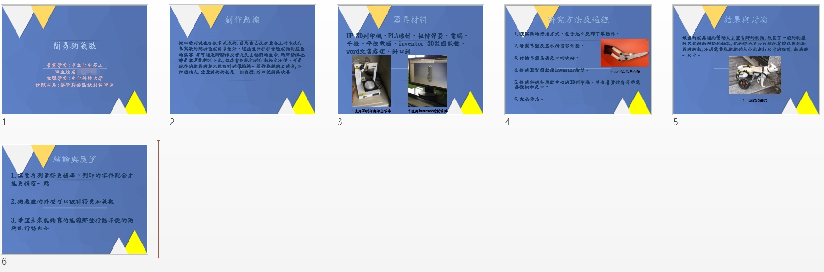
實作簡報範例
參考範例(出處-109學年度考生-黃O愷同學) –機械群

Slide 8
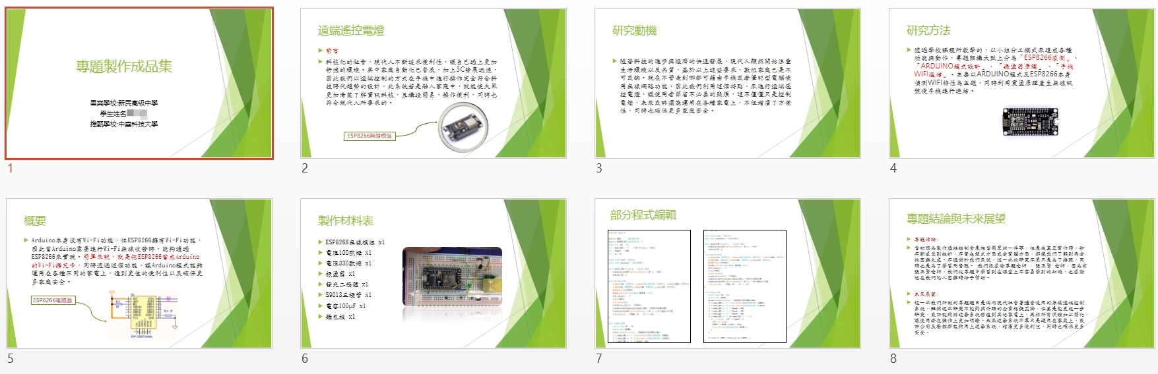
實作簡報範例
參考範例(出處-109學年度考生-賀O豪同學) –資電類

Slide 9
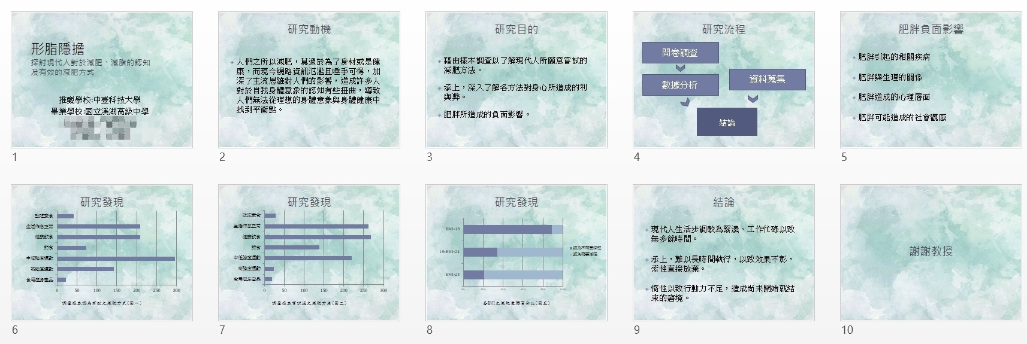
實作簡報範例
參考範例(出處-109學年度考生-許O豪同學) -衛護類

Slide 10
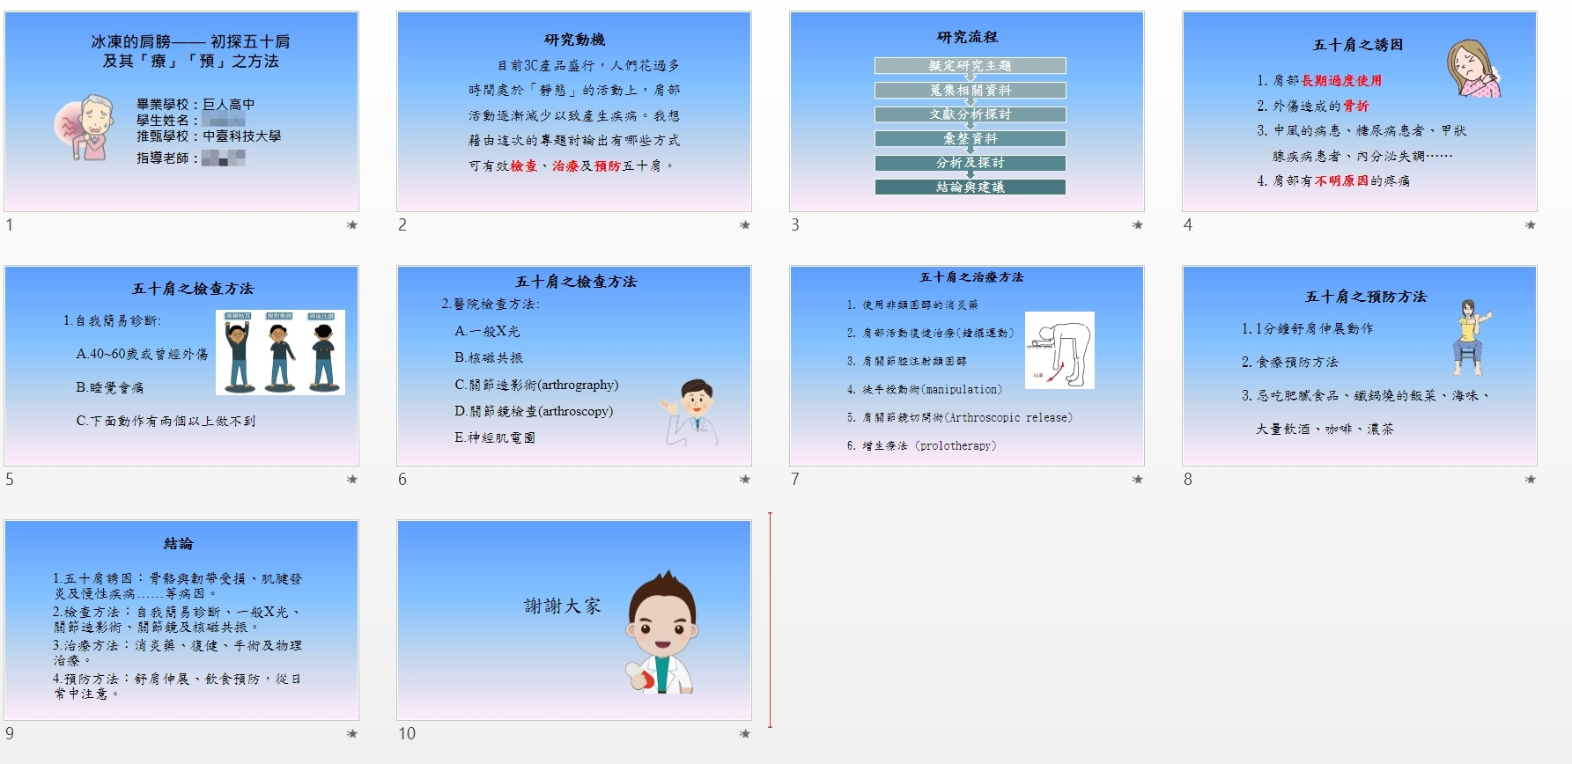
實作簡報範例
參考範例(出處-109學年度考生-曾O筑同學)-衛護類

